Slide 1
Théorie des jeux
Intelligence Artificielle - V
  Analyse stratégique
  Jeux Bayésiens
  Théorie des mécanismes
  Jeux différentiels

Slide 2
Plan du cours
Introduction
Résolution de problèmes
Bases de connaissances et logique
Incertitude et modèles probabilistes
Théorie des jeux
Apprentissage
Traitement du langage naturel
Présentation projets

Slide 3
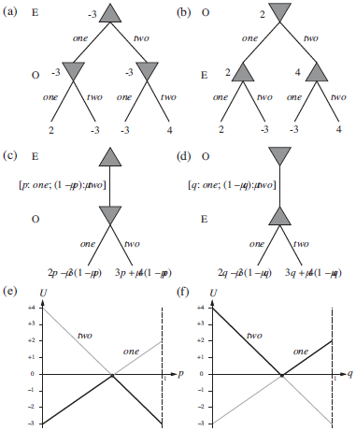
Théorie des jeux
Environnement multi-agent
  Un seul Décideur
    Planification / Synchronisation
    Multi-Effecteurs / Multi-corps (découplage)
      Centralisé (state = pool) vs décentralisé
  Décideurs multiples → théorie des jeux
    But commun / buts propres
      d’adversité et/ou collaboratif
    Information parfaite / imparfaite
    A un tour: Joueurs, actions, récompenses
      Ex: Morra (2 doigts)
Etudes des interdépendances stratégiques
  Objectif double
    Design d’agent: Quelle est la meilleure stratégie?
    Design de mécanisme: Quelles sont les bonnes règles?
  Justifications
    Les maths deviennent compliquées
      Fournit des outils de comptabilité
    Identifier les situations analogues
      Compréhension des schémas habituels
Optimisation de stratégies
  Pure / mixte (randomisée)
  Solution = profil rationnel = assignation de stratégies
Von Neumann ➔ Maximin
  Jeux à somme nulle
  Changement de règles → séquence UE,O ≤ U ≤ UO,E
    Ex: Morra: p = 7/12, U(E)= -1/12

Slide 4
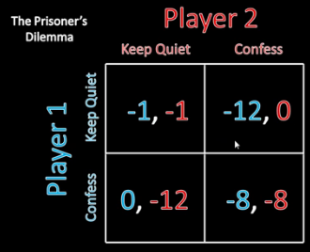
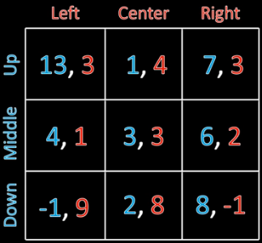
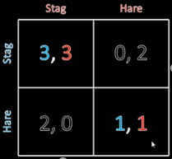
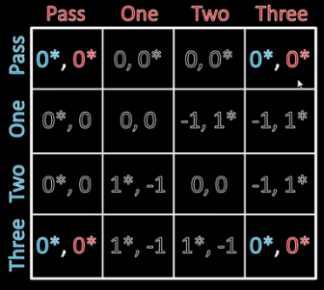
Analyse stratégique
Jeux simultanés
  Matrice de gains
  Dilemme du prisonnier
    Parler ou se taire
  Stratégie pure strictement dominante (stable)
    Mais Pareto dominée (global mais instable)
IESDS
  Elimination itérative des stratégies strictement dominées
  ➔Réduction progressive de la matrice
Equilibre de Nash:
  optimum local dans l’espace des politiques
    Ex: chasse au cerf
  Aucun agent n’a de motivation à changer de stratégie
    =Une loi que personne n’enfreint sans la police (Feu rouge)
  Garanti d’exister / importance de la Coordination
Meilleure réponse
  Etant donnée les autres choix.
  Equilibre de Nash = meilleure réponse pour tous

Slide 5
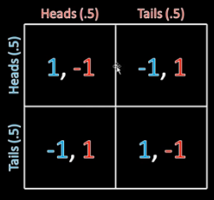
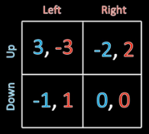
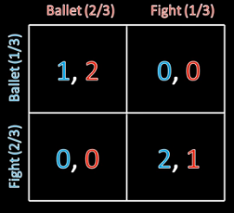
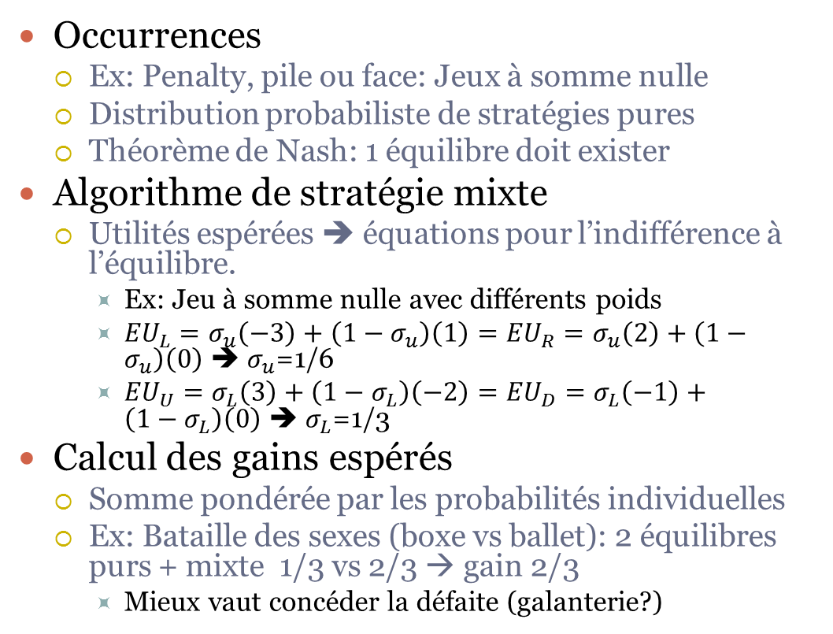
Stratégies mixtes
Occurrences
  Ex: Penalty, pile ou face: Jeux à somme nulle
  Distribution probabiliste de stratégies pures
  Théorème de Nash: 1 équilibre doit exister
Algorithme de stratégie mixte
  Utilités espérées ➔ équations pour l’indifférence à l’équilibre.
    Ex: Jeu à somme nulle avec différents poids
    ${EU}_{L}=σ_{u}\left(−3\right)+\left(1−σ_{u}\right)\left(1\right)={EU}_{R}=σ_{u}\left(2\right)+\left(1−σ_{u}\right)\left(0\right)$ ➔ $σ_{u}$=1/6
    ${EU}_{U}=σ_{L}\left(3\right)+\left(1−σ_{L}\right)\left(−2\right)={EU}_{D}=σ_{L}\left(−1\right)+\left(1−σ_{L}\right)\left(0\right)$ ➔ $σ_{L}$=1/3
Calcul des gains espérés
  Somme pondérée par les probabilités individuelles
  Ex: Bataille des sexes (boxe vs ballet): 2 équilibres purs + mixte 1/3 vs 2/3 → gain 2/3
    Mieux vaut concéder la défaite (galanterie?)

Slide 6
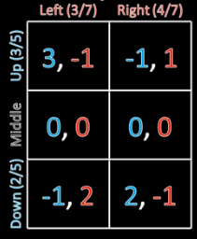
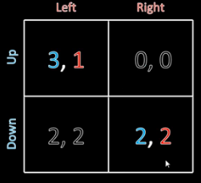
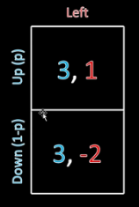
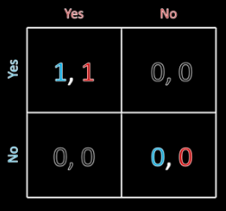
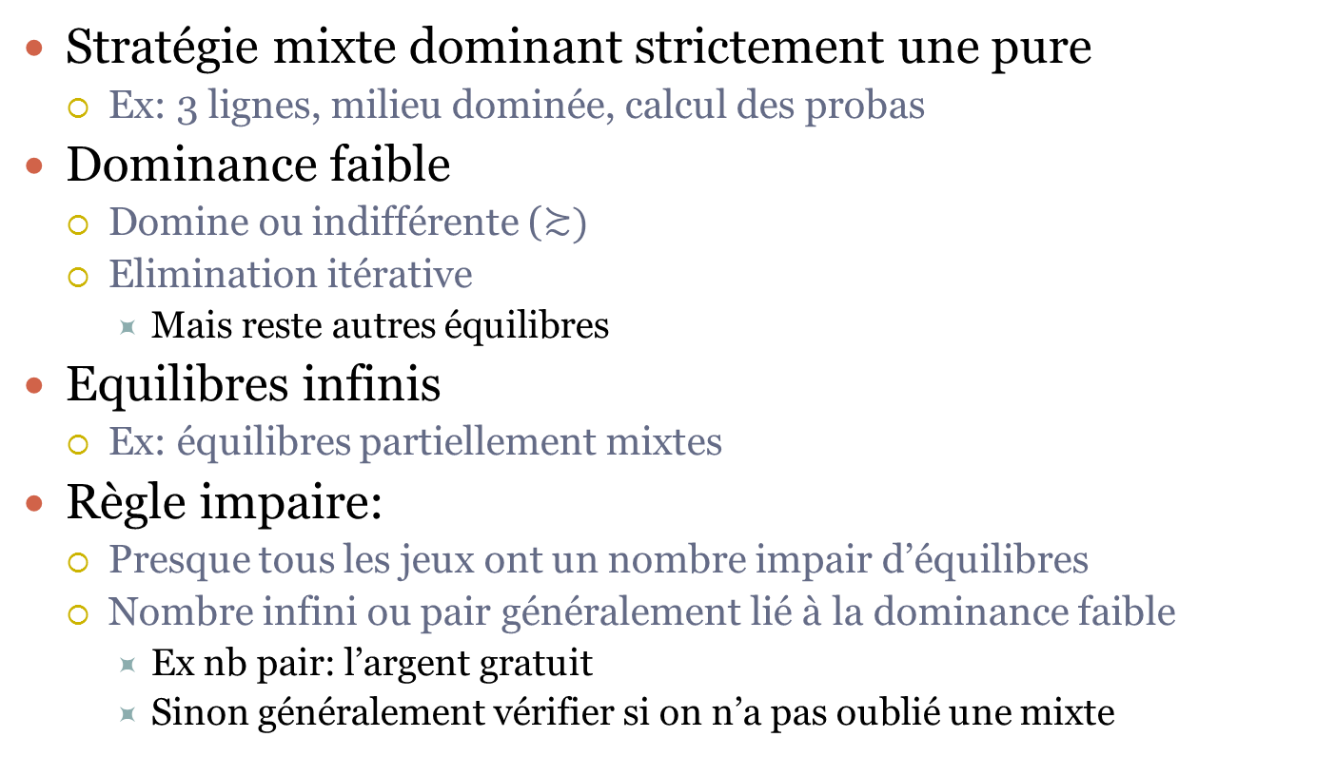
Equilibres de stratégie mixte
Stratégie mixte dominant strictement une pure
  Ex: 3 lignes, milieu dominée, calcul des probas
Dominance faible
  Domine ou indifférente ($≿)$
  Elimination itérative
    Mais reste autres équilibres
Equilibres infinis
  Ex: équilibres partiellement mixtes
Règle impaire:
  Presque tous les jeux ont un nombre impair d’équilibres
  Nombre infini ou pair généralement lié à la dominance faible
    Ex nb pair: l’argent gratuit
    Sinon généralement vérifier si on n’a pas oublié une mixte

Slide 7
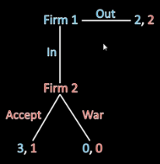
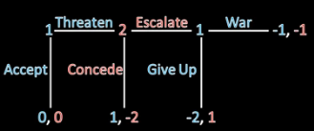
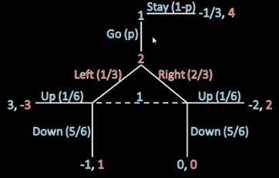
Jeux séquentiels
Jeux à tours successifs:
  Conflits, négociations etc.
  Jeu de la guerre des prix (in/out)
    Accept, out = équilibres
    Matrice = cf. dominance faible
    Mais différence = menace crédible?
  Equilibre parfait de sous-jeu (SPE)
    Sous-jeu Firm 2 → accept
    « out » plus en équilibre → q des menaces crédibles
Induction arrière
  Ex: Jeu de l’escalade à la guerre
  On démarre par la fin
    Les sous-jeux finaux éclairent les premiers
    ➔ « Accept » stratégie optimale
Equilibres parfait de sous-jeu
  Importance de repérer tous les chemins / nœuds de décision
    <Accept, War>; <Escalade>
  Equilibres de sous-jeu parfaits multiples (rare)
    Sous-jeu du bas → cf simultané : mixte → EU(1) = -1/3 → mixte infini

Slide 8
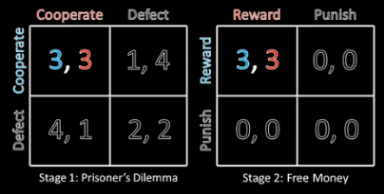
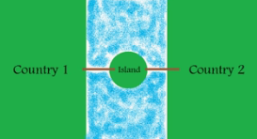
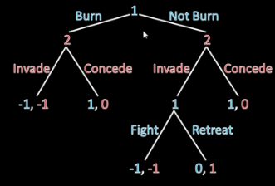
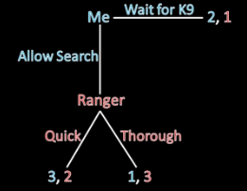
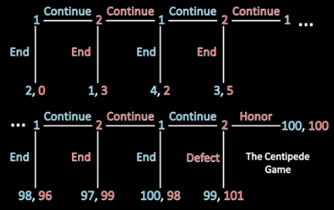
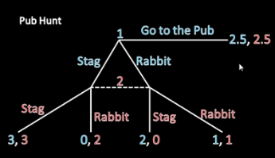
Jeux à étapes
Plusieurs manches
  Sous-jeux simultanés, Gains indépendants, connaissance du passé
  Difficile à dessiner (exponentiel)
  Théorèmes:
    Dernière étape ➔ Equilibre de Nash (passé pas modifiable)
    Autres: jouer équilibres de Nash = 1 équilibre de sous-jeu
    Mais Autres équilibres de sous-jeu possibles (coopération)
Stratégies de punition
  Ex: Prisonnier puis Argent gratuit
    ➔ équilibre faible (0,0) = menace de punition
    ➔ meilleur équilibre
  ➔Menaces « crédibles » importantes
Se lier les mains
  Ex: brûler le pont derrière soi
    ➔ Pas de possibilités de retraite
  ➔ Rend la menace crédible
Problèmes d’engagement
  Ex: fouille: superficielle, complète, chien
    Pb = pas d’engagement crédible
    Induction arrière➔ K9
  ➔ l’ordre est important
Problèmes de l’induction arrière
  Ex: le millepattes
    Equilibre pessimiste, pas constaté dans la pratique
  Hypothèses → Maths → conclusions
    Pb ici: hypothèses: rationalité limitée
Induction avant
  Induction arrière = futur rationnel
  Induction avant = passé rationnel
  Ex: « pub hunt » ➔ supprime un équilibre
    Mais parfois solutions controversées
Version sociétale: dilemmes répétés
  Punition perpétuelle, œil pour œil etc.
  Evolution de la confiance

Slide 9
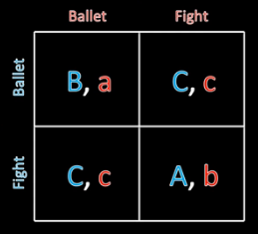
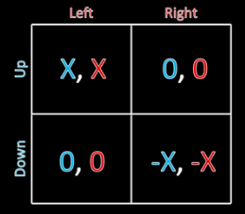
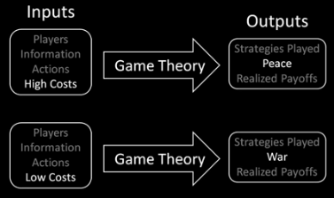
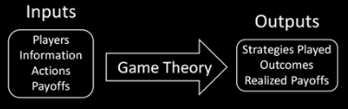
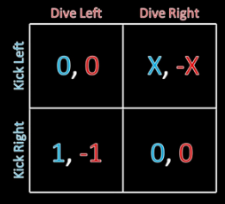
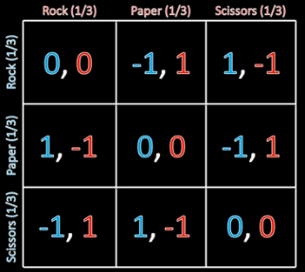
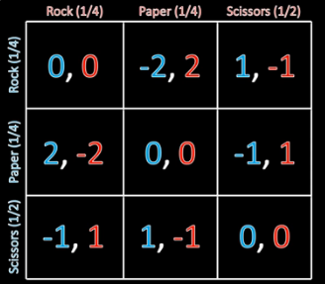
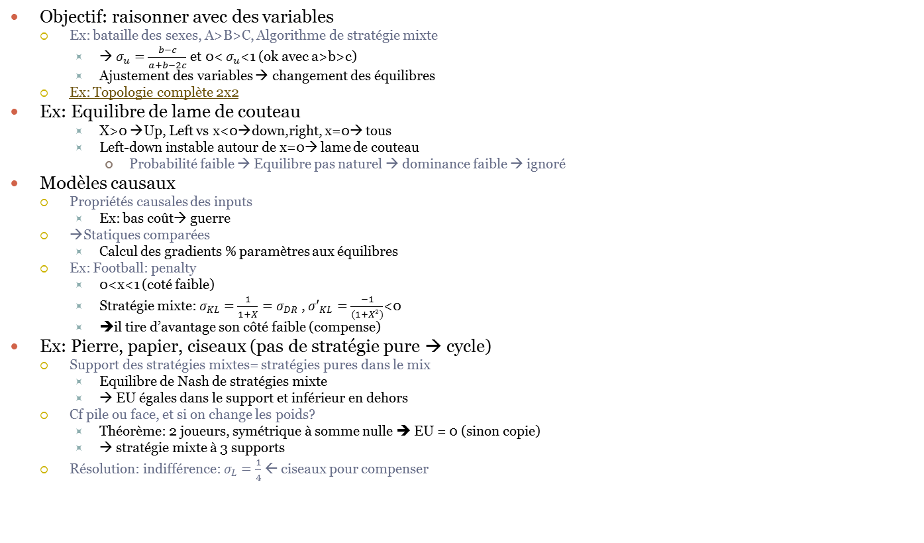
Formes stratégiques avancées
Objectif: raisonner avec des variables
  Ex: bataille des sexes, A>B>C, Algorithme de stratégie mixte
    → $σ_{u}=\frac{b−c}{a+b−2c}$ et 0< $σ_{u}$<1 (ok avec a>b>c)
    Ajustement des variables → changement des équilibres
  Ex: Topologie complète 2x2
Ex: Equilibre de lame de couteau
    X>0 →Up, Left vs x<0→down,right, x=0→ tous
    Left-down instable autour de x=0→ lame de couteau
      Probabilité faible → Equilibre pas naturel → dominance faible → ignoré
Modèles causaux
  Propriétés causales des inputs
    Ex: bas coût→ guerre
  →Statiques comparées
    Calcul des gradients % paramètres aux équilibres
  Ex: Football: penalty
    0<x<1 (coté faible)
    Stratégie mixte: $σ_{KL}=\frac{1}{1+X}=σ_{DR}$ , ${σ′}_{KL}=\frac{−1}{(1+X²)}$<0
    ➔il tire d’avantage son côté faible (compense)
Ex: Pierre, papier, ciseaux (pas de stratégie pure → cycle)
  Support des stratégies mixtes= stratégies pures dans le mix
    Equilibre de Nash de stratégies mixte
    → EU égales dans le support et inférieur en dehors
  Cf pile ou face, et si on change les poids?
    Théorème: 2 joueurs, symétrique à somme nulle ➔ EU = 0 (sinon copie)
    → stratégie mixte à 3 supports
  Résolution: indifférence: $σ_{L}=\frac{1}{4}$ ← ciseaux pour compenser

Slide 10



Espaces de stratégies infinis
Jeux sans équilibre
  Jusqu’ici, nombre fini de stratégies pures
    ➔Matrices + théorèmes de Nash
  Certains jeux ont une infinité de stratégies pures
    ➔ pas de matrice et pas forcément d’équilibre de Nash
    Ex: Joueur 1: x>0, Joueur 2: y>0, gain xy pour les deux
Duels
  100 m, 2 balles, se rapprochent, peuvent tirer quand ils souhaitent
    Précisions différentes mais 0% à 100m, 100% à 0m
  ➔ Equilibre = même distance
    (preuve par contradiction)
  Ex: date de sortie de produits concurrents
Loi de Hotelling et l’électeur médian
  2 vendeurs de glace sur la plage, choix de l’emplacement
    Equilibre = les deux au milieu.
  Principe important en politique: théorèmes de l’électeur médian
    ➔Vainqueur de Condorcet (cf Choix social)

Slide 11
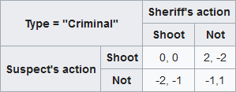
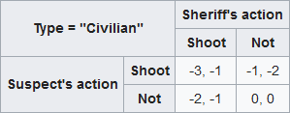
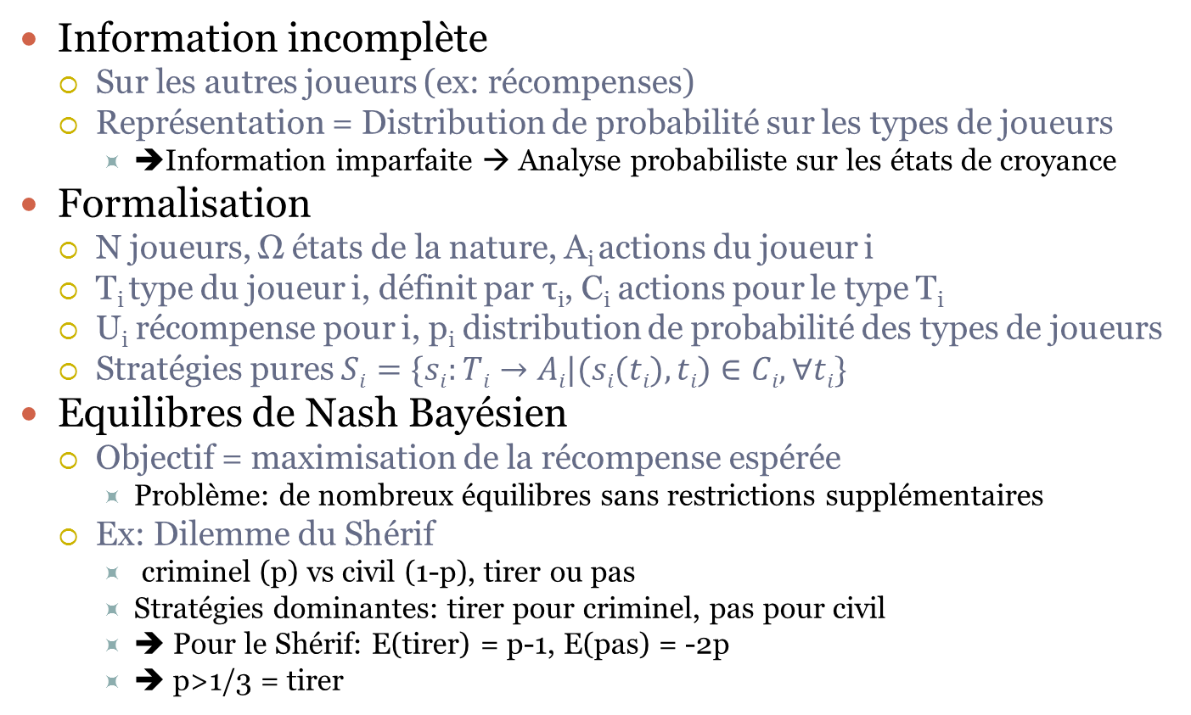
Jeux Bayésiens
Information incomplète
  Sur les autres joueurs (ex: récompenses)
  Représentation = Distribution de probabilité sur les types de joueurs
    ➔Information imparfaite → Analyse probabiliste sur les états de croyance
Formalisation
  N joueurs, Ω états de la nature, A_{i} actions du joueur i
  T_{i} type du joueur i, définit par τ_{i}, C_{i} actions pour le type T_{i}
  U_{i} récompense pour i, p_{i} distribution de probabilité des types de joueurs
  Stratégies pures $Si=\{si:Ti→Ai|(si(ti),ti)∈Ci,∀ti\}$
Equilibres de Nash Bayésien
  Objectif = maximisation de la récompense espérée
    Problème: de nombreux équilibres sans restrictions supplémentaires
  Ex: Dilemme du Shérif
    criminel (p) vs civil (1-p), tirer ou pas
    Stratégies dominantes: tirer pour criminel, pas pour civil
    ➔ Pour le Shérif: E(tirer) = p-1, E(pas) = -2p
    ➔ p>1/3 = tirer

Slide 12
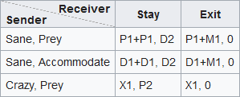
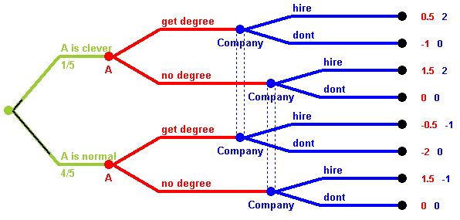
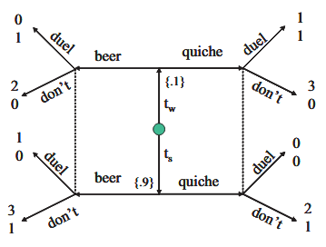
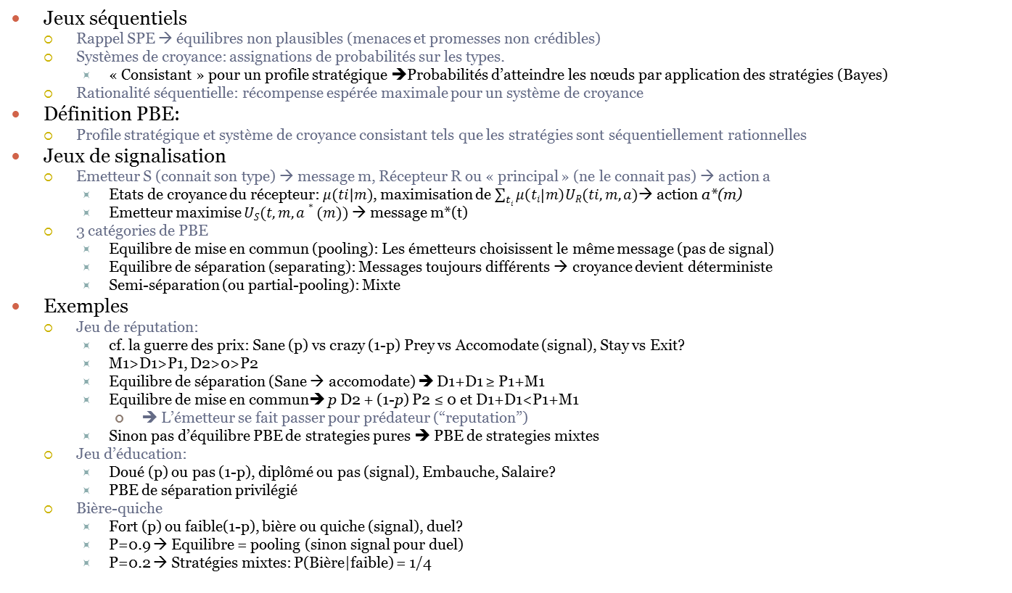
Equilibres Bayésiens parfaits (PBE)
Jeux séquentiels
  Rappel SPE → équilibres non plausibles (menaces et promesses non crédibles)
  Systèmes de croyance: assignations de probabilités sur les types.
    « Consistant » pour un profile stratégique ➔Probabilités d’atteindre les nœuds par application des stratégies (Bayes)
  Rationalité séquentielle: récompense espérée maximale pour un système de croyance
Définition PBE:
  Profile stratégique et système de croyance consistant tels que les stratégies sont séquentiellement rationnelles
Jeux de signalisation
  Emetteur S (connait son type) → message m, Récepteur R ou « principal » (ne le connait pas) → action a
    Etats de croyance du récepteur: $μ(ti|m)$, maximisation de $\sum_{ti}{μ\left(ti | m\right)UR(ti,m,a)}$→ action a*(m)
    Emetteur maximise $US(t,m,a∗(m))$ → message m*(t)
  3 catégories de PBE
    Equilibre de mise en commun (pooling): Les émetteurs choisissent le même message (pas de signal)
    Equilibre de séparation (separating): Messages toujours différents → croyance devient déterministe
    Semi-séparation (ou partial-pooling): Mixte
Exemples
  Jeu de réputation:
    cf. la guerre des prix: Sane (p) vs crazy (1-p) Prey vs Accomodate (signal), Stay vs Exit?
    M1>D1>P1, D2>0>P2
    Equilibre de séparation (Sane → accomodate) ➔ D1+D1 ≥ P1+M1
    Equilibre de mise en commun➔ p D2 + (1-p) P2 ≤ 0 et D1+D1<P1+M1
      ➔ L’émetteur se fait passer pour prédateur (“reputation”)
    Sinon pas d’équilibre PBE de strategies pures ➔ PBE de strategies mixtes
  Jeu d’éducation:
    Doué (p) ou pas (1-p), diplômé ou pas (signal), Embauche, Salaire?
    PBE de séparation privilégié
  Bière-quiche
    Fort (p) ou faible(1-p), bière ou quiche (signal), duel?
    P=0.9 → Equilibre = pooling (sinon signal pour duel)
    P=0.2 → Stratégies mixtes: P(Bière|faible) = 1/4

Slide 13
Questions?

Slide 14
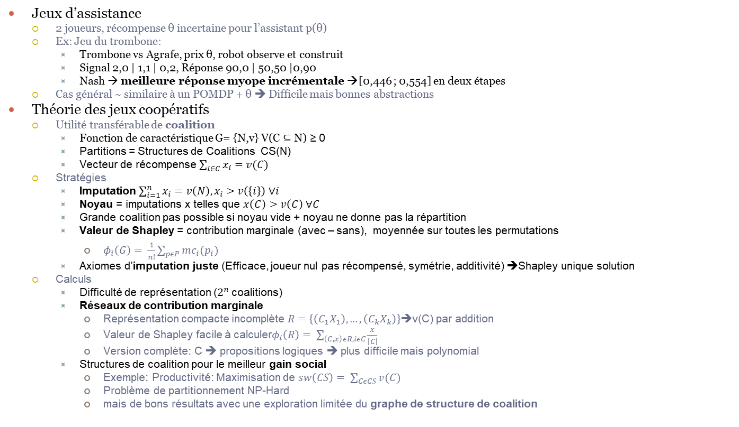
Jeux coopératifs
Jeux d’assistance
  2 joueurs, récompense θ incertaine pour l’assistant p(θ)
  Ex: Jeu du trombone:
    Trombone vs Agrafe, prix θ, robot observe et construit
    Signal 2,0 | 1,1 | 0,2, Réponse 90,0 | 50,50 |0,90
    Nash → meilleure réponse myope incrémentale →[0,446 ; 0,554] en deux étapes
  Cas général ~ similaire à un POMDP + θ ➔ Difficile mais bonnes abstractions
Théorie des jeux coopératifs
  Utilité transférable de coalition
    Fonction de caractéristique G= {N,v} V(C ⊆ N) ≥ 0
    Partitions = Structures de Coalitions CS(N)
    Vecteur de récompense $\sum_{i∈C}{x_{i}}=v(C)$
  Stratégies
    Imputation $\sum_{i=1}^{n}{x_{i}=v\left(N\right), x_{i}>v\left(\left\{i\right\}\right) ∀i}$
    Noyau = imputations x telles que $x\left(C\right)>v\left(C\right) ∀C$
    Grande coalition pas possible si noyau vide + noyau ne donne pas la répartition
    Valeur de Shapley = contribution marginale (avec – sans), moyennée sur toutes les permutations
      $φ_{i}\left(G\right)= \frac{1}{n!}\sum_{pεP}{mc_{i}(p_{i})}$
    Axiomes d’imputation juste (Efficace, joueur nul pas récompensé, symétrie, additivité) ➔Shapley unique solution
  Calculs
    Difficulté de représentation ($2^{n}$ coalitions)
    Réseaux de contribution marginale
      Représentation compacte incomplète $R=\left\{\left(C_{1}X_{1}\right),…,\left(C_{k}X_{k}\right)\right\}$➔v(C) par addition
      Valeur de Shapley facile à calculer$φ_{i}\left(R\right)= \sum_{\left(C,x\right)εR, iεC}{\frac{x}{\left|C\right|}}$
      Version complète: C ➔ propositions logiques ➔ plus difficile mais polynomial
    Structures de coalition pour le meilleur gain social
      Exemple: Productivité: Maximisation de $sw\left(CS\right)= \sum_{CεCS}{v(C)}$
      Problème de partitionnement NP-Hard
      mais de bons résultats avec une exploration limitée du graphe de structure de coalition

Slide 15
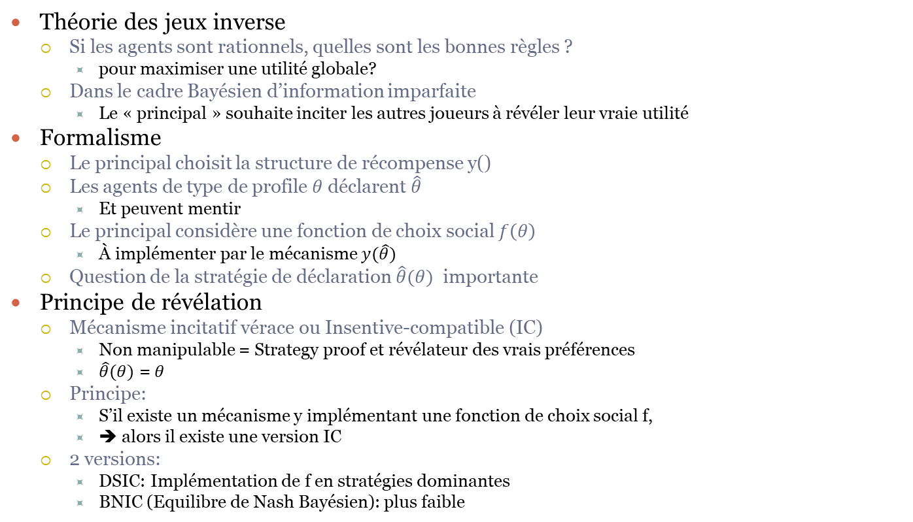
Conception de mécanismes
Théorie des jeux inverse
  Si les agents sont rationnels, quelles sont les bonnes règles ?
    pour maximiser une utilité globale?
  Dans le cadre Bayésien d’information imparfaite
    Le « principal » souhaite inciter les autres joueurs à révéler leur vraie utilité
Formalisme
  Le principal choisit la structure de récompense y()
  Les agents de type de profile $θ$ déclarent $\hat{θ}$
    Et peuvent mentir
  Le principal considère une fonction de choix social $f\left(θ\right)$
    À implémenter par le mécanisme $y(\hat{θ})$
  Question de la stratégie de déclaration $\hat{θ}(θ)$ importante
Principe de révélation
  Mécanisme incitatif vérace ou Insentive-compatible (IC)
    Non manipulable = Strategy proof et révélateur des vrais préférences
    $\hat{θ}(θ)$ = $θ$
  Principe:
    S’il existe un mécanisme y implémentant une fonction de choix social f,
    ➔ alors il existe une version IC
  2 versions:
    DSIC: Implémentation de f en stratégies dominantes
    BNIC (Equilibre de Nash Bayésien): plus faible

Slide 16

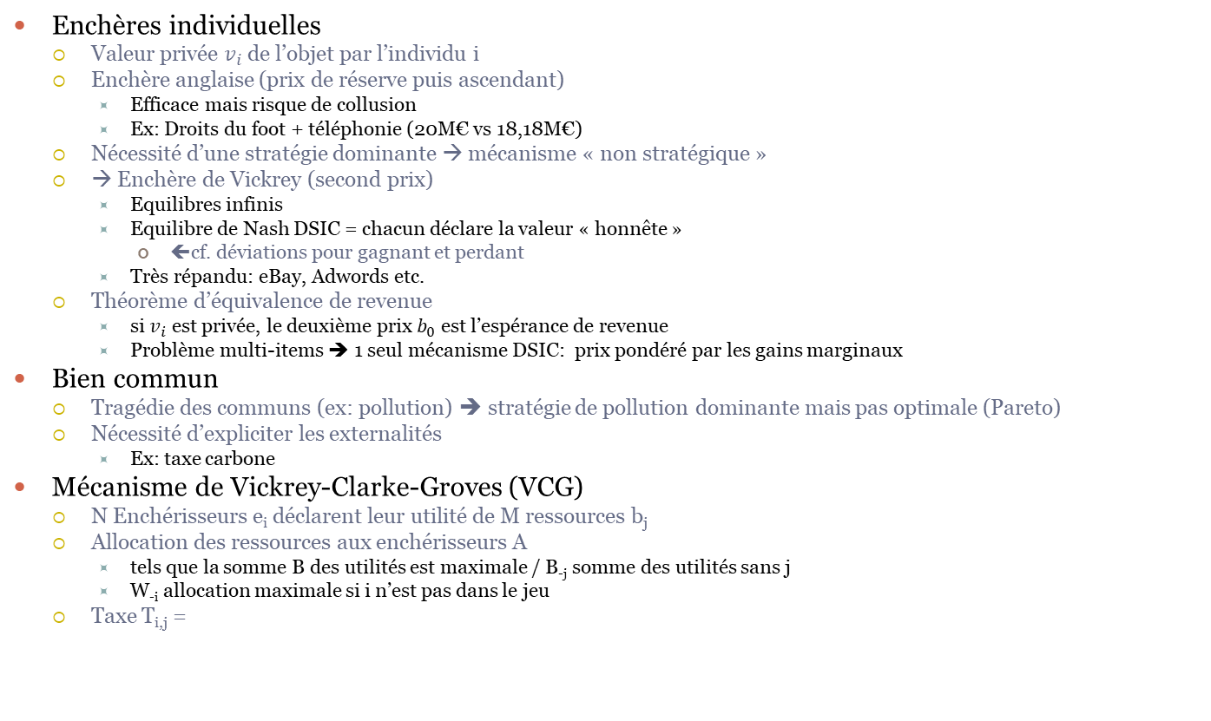
Allocation de ressources par les enchères
Enchères individuelles
  Valeur privée $v_{i}$ de l’objet par l’individu i
  Enchère anglaise (prix de réserve puis ascendant)
    Efficace mais risque de collusion
    Ex: Droits du foot + téléphonie (20M€ vs 18,18M€)
  Nécessité d’une stratégie dominante → mécanisme « non stratégique »
  → Enchère de Vickrey (second prix)
    Equilibres infinis
    Equilibre de Nash DSIC = chacun déclare la valeur « honnête »
      ⬅cf. déviations pour gagnant et perdant
    Très répandu: eBay, Adwords etc.
  Théorème d’équivalence de revenue
    si $v_{i}$ est privée, le deuxième prix $b_{0}$ est l’espérance de revenue
    Problème multi-items ➔ 1 seul mécanisme DSIC: prix pondéré par les gains marginaux
Bien commun
  Tragédie des communs (ex: pollution) ➔ stratégie de pollution dominante mais pas optimale (Pareto)
  Nécessité d’expliciter les externalités
    Ex: taxe carbone
Mécanisme de Vickrey-Clarke-Groves (VCG)
  N Enchérisseurs e_{i} déclarent leur utilité de M ressources b_{j}
  Allocation des ressources aux enchérisseurs A
    tels que la somme B des utilités est maximale / B_{-j} somme des utilités sans j
    W_{-i} allocation maximale si i n’est pas dans le jeu
  Taxe T_{i,j} =

Slide 17
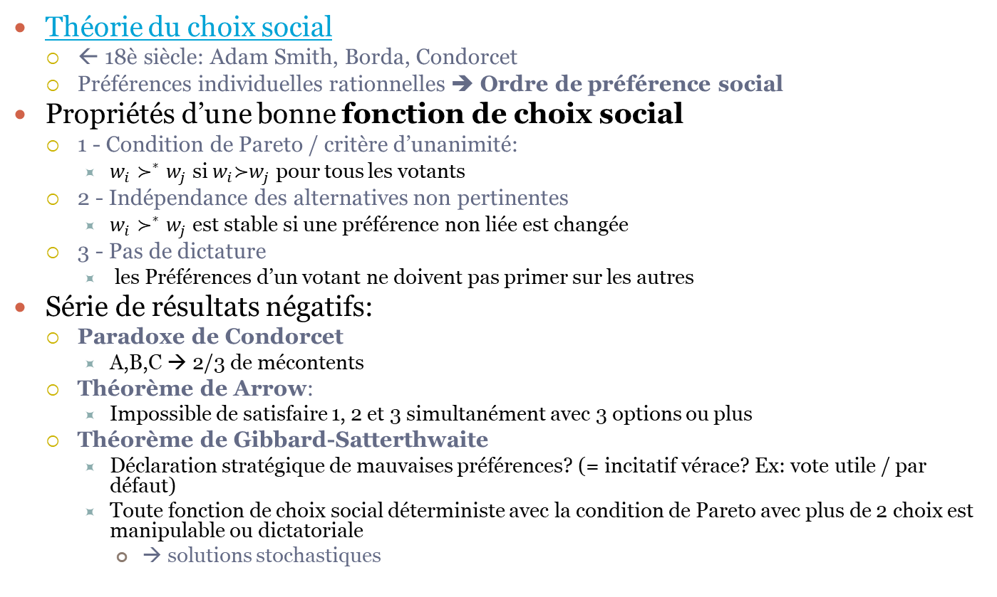
Allocation par les votes
Théorie du choix social
  ← 18è siècle: Adam Smith, Borda, Condorcet
  Préférences individuelles rationnelles ➔ Ordre de préférence social
Propriétés d’une bonne fonction de choix social
  1 - Condition de Pareto / critère d’unanimité:
    $w_{i}≻^{∗}w_{j}$ si $w_{i}$≻$w_{j}$ pour tous les votants
  2 - Indépendance des alternatives non pertinentes
    $w_{i}≻^{∗}w_{j}$ est stable si une préférence non liée est changée
  3 - Pas de dictature
    les Préférences d’un votant ne doivent pas primer sur les autres
Série de résultats négatifs:
  Paradoxe de Condorcet
    A,B,C → 2/3 de mécontents
  Théorème de Arrow:
    Impossible de satisfaire 1, 2 et 3 simultanément avec 3 options ou plus
  Théorème de Gibbard-Satterthwaite
    Déclaration stratégique de mauvaises préférences? (= incitatif vérace? Ex: vote utile / par défaut)
    Toute fonction de choix social déterministe avec la condition de Pareto avec plus de 2 choix est manipulable ou dictatoriale
      → solutions stochastiques

Slide 18
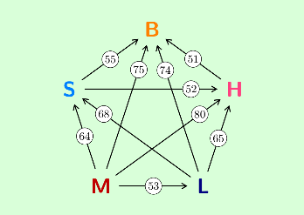
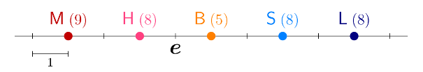
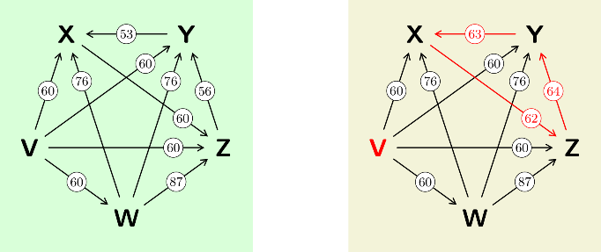
Critère de Condorcet
Condition du vainqueur de Condorcet
  La meilleure aux autres options prises paire à paire
    Exemple: Uninominal à 2 tours: Bayrou vainqueur de Condorcet mais pas au 2è tour
  Théorème: Indifférence aux petits candidats: Vainqueur de Condorcet stable aux changements
    Mais paradoxe de Condorcet: pas de garantie d’existence
  Théorèmes de l’électeur médian
    1er théorème: Gauche – droite ➔ existence du vainqueur ➔ électeur médian
    2è théorème: Gauche – droite + valeur intrinsèque
Si pas de vainqueur de Condorcet
  Méthodes de Condorcet
    → résolution si pas de vainqueur
    Une ou deux méthodes
  Exemple à une méthode: Méthode Minimax
    Celui qui fait le mieux au pire
    Mais très stratégique (ex: anarchistes)
  ➔ Méthode de Schulze:
    Elimination itérative des derniers du peloton de tête
    robuste à la manipulation (électeurs raisonnables)

Slide 19
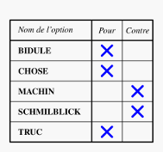
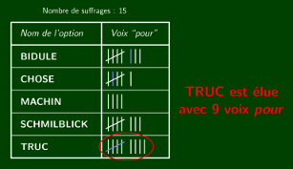
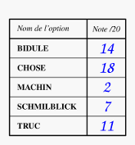
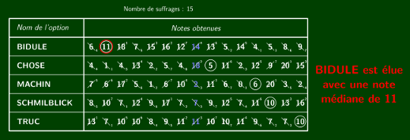
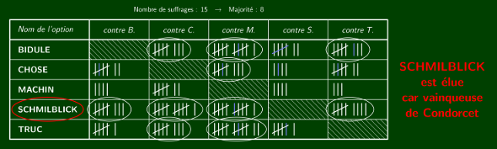

Procédures de votes connues
Référendum:
  2 options ➔ méthode de la majorité robuste à la manipulation et c’est la seule
Vote pluraliste uninominal (n candidats)
  → critiqué (vote utile + pas de préférences)
Vote à second-tour instantané: Préférences
  Si pas de majorité, élimination du dernier et second tour → pas de critère de Condorcet
Méthode de Condorcet: vote à règle de vrai majorité:
  Préférences complètes, puis comparaisons paires à paires
  → bons résultats mais ne marche pas tout le temps (paradoxe de Condorcet)
  → Méthodes de Condorcet → Shulze
Méthodes utilitaristes:
  Compte de Borda → préférences, score = ordre
    Manipulable
  Vote par assentiment → élimination, majorité d’approbation
    Théorème de robustesse au mensonge: suffrage sincère stratégique
  Scrutin au jugement majoritaire:
    Médiane des scores
    Seule procédure vérifiant
      majorité d’une même note validée
      et monotonie au changement individuel
Scrutins stochastiques
  Scrutin Stochocratique:
    Option préférée puis tirage au sort
    Théorème d’Hylland de « la dictature aléatoire »:
      Seul méthode avec critère d’unanimité non stratégique
  Méthode de Condorcet randomisée:
    Loterie pondérée dans le peloton de tête:
    Pondération selon équilibre de Nash
      Ex: Shifumi
    Critère de Condorcet et Non stratégique (seul)
Comparaison détaillée
Articles et démonstrations

Slide 20


Allocation par la négociation
Modèle des offres alternées
  Protocole courant
    Si pas d’accord: Accord de conflit
      ➔ Fenêtre de négociation (e.g. salaire)
    Ex: division d’un part x;1-x
  Nombre de manches ?
    1 manche: Ultimatum: J1 a tout le pouvoir
    2 manches: J2 a tout le pouvoir
    N manches: JN a le pouvoir
  Agents impatients
    Hypothèse: J1 et J2 préfèrent x à t1<t2 qu’à t2
      Ex: Facteurs de discompte $0≤γ_{i}<1$
      Offre à l’équilibre de Nash: $A_{1}= \frac{1−γ_{2}}{1−γ_{1}γ_{2}}$
Domaines orientés taches
  Offres (T1, T2) de répartitions de tâches parmi T
    avec $U_{i}\left(\left(T_{1},T_{2}\right)\right)=c\left(T_{i}\right)−c\left(T_{i}^{0}\right)$
  Protocole de concession monotone
    1ère manche, Offres simultanées Di = (T1, T2)
    Accord si $U_{1}\left(D_{2}\right)≥U_{1}(D_{1})$ $ou U_{2}\left(D_{1}\right)≥U_{2}\left(D_{2}\right)$
      Si un seul ➔ deal, sinon tirage au sort
    Sinon, nouvelle manche: maintient ou concession
    Si plus de Concession: accord de conflit
Stratégie de Zeuthen
  Mesure de l’aversion au risque de conflit
  ${Risk}_{i}^{t}=\frac{Utilité perdue par i en acceptant l^{′}offre de j à la manche t}{Utilité perdue par i en refusant avec l^{′}accord de conflit}$
  1ère manche maximisation de l’utilité individuelle
  Puis le risque plus faible concède, sinon tirage au sort
  Valeur concédée = la plus faible pour inverser l’ordre des risques au tour suivant

Slide 21
Théorie de la négociation
Démarche
  Hypothèses
  ➔ Modèles de jeux
  ➔ Equilibres et pouvoirs de négociation
Sources du pouvoir de négociation
  Pouvoir de proposition
  Patience
  Options alternatives
  Connaissance de l’autre utilité
  Monopole
  Réputation
  Engagement crédible
  Signalement coûteux

Slide 22
Questions?

Slide 23

Jeux différentiels
= Théorie des jeux + théorie du contrôle
  Interdépendance
    Agents économiques, pollution, marchés etc.
  Dynamique
    Habitudes, technologies, accumulations, traffic, etc.
  Comportement stratégique
    Buts antagonistes, choix
Définitions
  Joueurs M={1,…,m}, Vecteur de contrôle $u_{j}\left(t\right)∈R^{m_{j}}$(t discret ou continu)
  Vecteur d’état $x\left(t\right)∈R^{n}$
    Equation d’état: $\dot{x}\left(t\right)=\frac{dx}{dt}\left(t\right)=f\left(x\left(t\right),u\left(t\right),t\right), x(t^{0}$) = $x^{0}$
  Fonction de gain du joueur j:
    $J_{j}=S_{j}\left(x\left(T\right)\right)−\int_{t^{0}}^{T}{g_{j}\left(x\left(t\right),u\left(t\right),t\right)dt}=S_{j}(x\left(T\right))$ –L(u) (Loss) → Minimisation de L
Hypothèses
  Trajectoires dans l’espace admissible
  Fonctions f, g, S_{j} continument différentiables en x, u et t.
  u_{j}(t) invariant ou dépendant de x(t) et des autres joueurs
  Horizon T fini ou infini, prédéfini ou endogène (e.g poursuite/évasion)
  $\dot{x}\left(t\right)$ admet une solution unique pour tout vecteur de stratégies fixé
Structure de l’information
  Boucle ouverte: conditions initiales + temps: Stratégie de boucle ouverte $u_{j}\left(t\right)= μ_{j}(x^{0}$,t)
  Markovienne du premier ordre: Stratégie markovienne $u_{j}\left(t\right)= σ_{j}(t,x(t)$) linéaire, quadratique, seuil
    Non Markovienne: Utilisation de l’historique
  Hiérarchique: Le leader annonce sa stratégie

Slide 24

Equilibres différentiels
Contexte
  Equilibres de Nash pour jeux à somme nulle
    J₁(u₁,u₂) + J₂(u₁,u₂) = 0
    Equilibres de point de selle
      P1 maximise, P2 minimise
      → Equilibre ssi point de selle existe
  Equilibres de Stackelberg
    Le « leader » annonce
      En tenant compte du fait que les autres maximisent leur réponse
  Jeux Coopératifs/compétitifs
    Possibilité de dialogue →maximisation commune
      Division en partie coopérative et partie compétitive: valeur co-co
Equilibres en boucle ouverte
  Equilibre de Nash
    u* est un équilibre ssi
    J1, J2 → 2 optimisations→ conditions d’existence et de calcul
  + Equilibre de Stackelberg: conditions d’existence et de calcul
    Ex: croissance économique avec u₁ taxe sur le capital et u₂ consommation
      Equilibre de S avec gouvernement leader.
Equilibres Markovien
  Equilibre de Nash
    σ* est un équilibre ssi
    Résolution d’équations différentielles partielles
      Cas général → Solutions non hyperboliques
      Jeux à somme nul ou dimension 1 → système hyperbolique
  Jeux linéaires quadratiques
    Dynamique linéaire, récompense quadratique → solution

Slide 25


Méthodes calculatoires
Méthodes directes
  Formulation du programme mathématique et résolution
Méthodes indirectes
  Utilisation d’équations différentielles partielles
Méthode d’échantillonnage incrémental
  Ex: poursuite évasion:
    Temps terminal T, récompense L(Ue,Up) –T
  RRT →exploration d’arbre
    convergence avec nombre d’échantillons suffisant
      → similaire au filtrage particulaire
Pour aller plus loin
  Détails mathématiques

Slide 26
Questions?

Slide 27
Plan du cours
Introduction
Résolution de problèmes
Bases de connaissances et logique
Incertitude et modèles probabilistes
Théorie des jeux
Apprentissage
Traitement du langage naturel
Présentation projets

Slide 28
Projets de groupe
Moteur de recherche augmenté par le raisonnement et le langage naturel
  Grammaire et sémantique des contenus et des requêtes. Lucene.Net, OpenNLP, SharpRDF, FOL
Conception de bots de services sur réseaux sociaux
  Chat Bots, AIML, Reddit et agents de service, NLP, RDF, APIs
Conception d'un modèle d'inférence pour l’analyse de sentiment
  Conception d’un modèle probabiliste, Infer.Net, démarche expérimentale, Reddit
Création d'une plateforme sémantique LDP à partir d'un index structuré.
  Structuration et ouverture des données = Linked Data. Lucene.Net, SharpRDF
Résolution de Captchas par deep learning
  Apprentissage via un Adapteur DNN, Réseaux de dernières génération. TensorFlow, CNTK, Encog
Entrainement de stratégies de trading algorithmiques sur crypto monnaies.
  Expérience DNN Bitcoin, Encog et machine learning
Amélioration par l'apprentissage d'un agent joueur de Go simple
  Le Go et l’IA, Récentes avancées. Go Traxx
Evolution de vaisseaux spatiaux par algorithmes génétiques dans le jeu de la vie.
  Approches évolutionnistes, automates cellulaires, Bac a sable. Golly, Encog
Pilotage d'un cluster de cache distribué pour le portage d’applications dans le Cloud
  Caches distribués, scaling, stratégies et clustering. Redis

Slide 29
Merci
Jean-Sylvain Boige
jsboige@myia.org

